Slide 1


ESTADO DE SANTA CATARINA SECRETARIA DE ESTADO DA SAÚDE
SUPERINTENDÊNCIA DE PLANEJAMENTO E GESTÃO DIRETORIA DE PLANEJAMENTO, CONTROLE E AVALIAÇÃO DO SUS GERÊNCIA DE COORDENAÇÃO DA ATENÇÃO BÁSICA
PROGRAMA ACADEMIA DA SAÚDE e SAIPS
Janize L. Biella
Notes:
1

Slide 2
Programa de Academia da Saúde - PAS
Objetivo principal contribuir p/ a promoção da saúde e produção do cuidado e de modos de vida saudáveis.
Tem infra-estrutura seguindo critérios estabelecidos pelo Programa do MS, devem estar na área de abrangência de uma Unidade de Saúde e ter profissionais em tempo integral.
Adesão – Portarias, Emendas Parlamentares e Propostas de Similaridade
Modalidades:
Básica – 300 m² (R$ 80.000,00)
Intermediária – 312 m² (R$ 120.000,00)
Ampliada – 550 m² (R$ 180.000,00)
(20% na habilitação; 60% na OI, fotos e SISMOB; 20% na conclusão + fotos +SISMOB)
Custeio mensal: R$ 3.000,00 por polo para município com NASF implantado e R$ 3.000 por município sem NASF implantado.

Slide 3
Do Custeio
Município com NASF – PAB Variável - R$ 3.000,00
por polo vinculado (ATENÇÃO BÁSICA)
Município sem NASF – PVVS - Piso Variável de Vigilância em Saúde – R$ 3.000,00 por município
- Solicitar após a aprovação pelo DAB/SAS/MS do repasse da 3ª parcela do incentivo financeiro de investimento de construção do Polo ou de seu pagamento pelo Fundo Nacional de Saúde
- 01 profissional de 40 horas ou 02 profissionais de 20h (ver Portaria 2684/2013)

Slide 4
Passos para solicitar Custeio
Para municípios com NASF:
1º - Registro no CNES (em até 90 dias);
2º - Identificar a Academia com os padrões visuais;
3º - Alimentar os sistemas de informações* (e-SUS, SISMOB, FormSUS);
4º - Registro no SAIPS
Para municípios sem NASF
1º - Registro no CNES (em até 90 dias);
2º - Identificar a Academia com os padrões visuais;
3º - Alimentar os sistemas de informações;
2º - Documentos Portaria183/14 e fazer contato com a Secretaria de Vigilância em Saúde (SVS) nos telefones (61) 3315-6117 /6120. DIVE/SES (48) 32218418
Notes:
4
4

Slide 5
Situação em SC Março/14:
147 Polos habilitados:
29 Polos já concluídos e aptos a solicitar custeio
77 em ação preparatória - incluindo 2013
41 com obra iniciada
Custeio
107 Polos serão vinculados ao NASF
40 Polos serão da SVS
Monitoramento 2014
1º Ciclo terá início em Maio e
2º Ciclo em novembro
e-SUS - Fichas: de atividade coletiva, de atendimento individual e ficha de procedimento, se for o caso.
Notes:
5

Slide 6
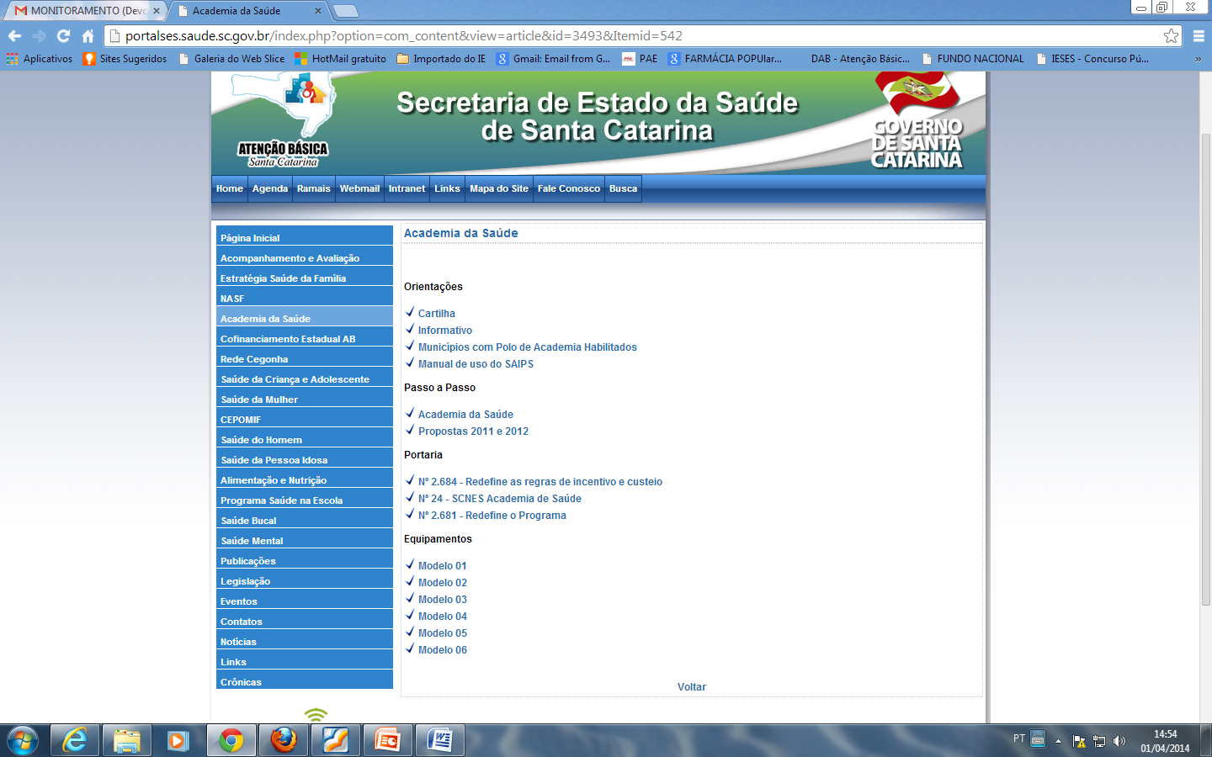
Página da SES:

Slide 7
SAIPS -
Sistema de Apoio à Implantação de Políticas em Saúde
Portaria nº 281, 27/02/14 - Institui o (SAIPS) no SUS.
Objetivo aperfeiçoar as solicitações de transferências de recursos financeiros ou credenciamento/habilitação de serviços necessários à implantação de políticas em saúde.
Para quais modalidades é utilizado?
I - incentivo: recurso transferido em parcela única fundo a fundo;
II - custeio: recurso transferido mensalmente do fundo a fundo; **
III - habilitação ou credenciamento: formalização mediante Portaria específica de serviço de saúde executado pelo estabelecimento de saúde, equipe, ou serviço/componente de rede enquanto prestadores ou integrantes do SUS.

Slide 8
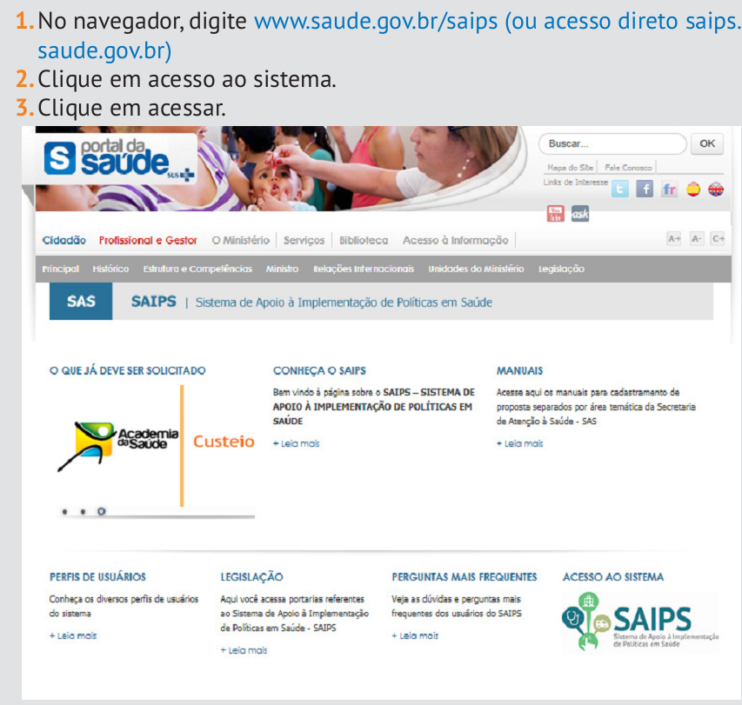
Manual - Componente: Habilitação de Custeio do Programa Academia da Saúde
para Municípios com NASF

Slide 9
Portaria 2681, 07/11/13 - Redefine o PAS no SUS.
Art. 9º- Compete às Secretarias de Saúde dos Estados e do Distrito Federal:
I - apoiar os Municípios situados no respectivo Estado na implantação e no desenvolvimento do Programa Academia da Saúde;
II - promover articulação intersetorial para a implantação do Programa Academia da Saúde no âmbito estadual;
III - definir recursos orçamentários e financeiros para a construção de polos e para a manutenção do Programa Academia da Saúde, conforme pactuação e quando necessário;
IV - pactuar, junto aos Municípios, os instrumentos e indicadores complementares para o acompanhamento e avaliação do impacto da implantação do Programa Academia da Saúde;

Slide 10
Continuação...
V - estimular pesquisas nas áreas de interesse para o Programa Academia da Saúde, em especial aquelas consideradas estratégicas para formação e desenvolvimento tecnológico para a promoção da saúde e produção do cuidado;
VI - identificar experiências exitosas e promover o intercâmbio das tecnologias produzidas entre os Municípios;
VII - monitorar e avaliar o Programa Academia da Saúde no âmbito distrital e estadual junto aos Municípios; e
VIII - divulgar o Programa Academia da Saúde nos diferentes espaços colegiados do SUS e da sociedade.

Slide 11
GERÊNCIA DE COORDENAÇÃO
DA ATENÇÃO BÁSICA
Obrigada !!
Outras informações com suas Coordenações
Macrorregionais de
Fortalecimento da AB
Janize Biella

Slide 12
GERÊNCIA DE COORDENAÇÃO
DA ATENÇÃO BÁSICA
PROGRAMA MELHOR EM CASA
Portaria nº 139, de 25 de fevereiro de 2014 (Inclusão de profissionais do Programa Mais Médicos)
Portaria nº 963, de 27 de maio de 2013
Manual do Programa de Atenção Domiciliar
Mari Ângela de Freitas

Slide 13
GERÊNCIA DE COORDENAÇÃO
DA ATENÇÃO BÁSICA
EQUIPE MULTIPROFISSIONAL DE ATENÇÃO
DOMICILIAR - EMAD
EQUIPE MULTIPROFISSIONAL DE APOIO
EMAD Tipo 1 - Município com popul. igual ou superior a 40mil hab.
EMAD Tipo 2 - Município com população entre 20mil e 40mil habitantes isoladamente
EMAD Tipo 2 - Agrupamento de municípios, população igual ou superior a 20mil habitantes

Slide 14
GERÊNCIA DE COORDENAÇÃO
DA ATENÇÃO BÁSICA
Elaboração do Projeto
I Especificação do número de estabelecimentos e respectivas EMAD e EMAP que estão sendo criadas ou ampliadas
II Descrição da inserção do SAD na Rede de Atenção à Saúde, incluindo a sua grade de referência, de forma a assegurar:
a) Retaguarda de especialidades
b) Métodos complementares de diagnóstico
c) Internação hospitalar
d) remoção do usuário dentro das especificidades locais (transporte sanitário, SAMU 192, serviço de atenção móvel às urgências local)

Slide 15
GERÊNCIA DE COORDENAÇÃO
DA ATENÇÃO BÁSICA
III - apresentação da proposta de infraestrutura, (área física, mobiliário, equipamentos e veículos para locomoção das EMAD e EMAP)
IV - informação do estabelecimento de saúde inscrito no SCNES em que cada EMAD e EMAP estará alocada
V - descrever o funcionamento do SAD, com garantia de cobertura de 12 (doze) horas diárias, inclusive nos finais de semana e feriados
VI - informar o programa de qualificação do cuidador
VII - informar o programa de educação permanente para as equipes de EMAD e EMAP

Slide 16
GERÊNCIA DE COORDENAÇÃO
DA ATENÇÃO BÁSICA
VIII - descrever as estratégias de monitoramento e avaliação dos indicadores do serviço, tomando como referência indicadores da literatura nacional e internacional
IX - Apresentar proposta ao CMS com Ata de Aprovação e CIR
EMAD Tipo 2 com Agrupamento de municípios, população igual ou superior a 20mil habitantes:
Aprovar na CIR e CIB após enviar ao MS

Slide 17
GERÊNCIA DE COORDENAÇÃO
DA ATENÇÃO BÁSICA
COMPOSIÇÃO DA EQUIPE
EMAD 1:
a) profissionais médicos, carga horária semanal (CHS) mínimo, de 40
horas
b) profissionais enfermeiros, com somatório de CHS mínimo, 40 horas
c) profissional fisioterapeuta e/ou assistente social, com somatório de CHS de, no mínimo, 30 horas
d) auxiliares/técnicos de enfermagem, com somatório de CHS de, no mínimo, 120 horas

Slide 18
GERÊNCIA DE COORDENAÇÃO
DA ATENÇÃO BÁSICA
COMPOSIÇÃO DA EQUIPE
EMAD 2:
profissional médico, com CHS de, no mínimo, 20 (vinte) horas
profissional enfermeiro, com CHS de, no mínimo, 30 (trinta) horas
1 (um) fisioterapeuta com CHS de, no mínimo, 30 (trinta) horas ou 1 (um) assistente social com CHS de, no mínimo, 30 horas
d) auxiliares/técnicos de enfermagem, com somatório de CHS de, no mínimo, 120 (cento e vinte) horas.

Slide 19
GERÊNCIA DE COORDENAÇÃO
DA ATENÇÃO BÁSICA
A EMAP terá composição mínima de 3 (três) profissionais de nível superior, escolhidos dentre as ocupações listadas abaixo, cuja soma das CHS dos seus componentes acumularão, no mínimo, 90 (noventa) horas de trabalho:
assistente social; fisioterapeuta; fonoaudiólogo; nutricionista;
odontólogo; psicólogo; farmacêutico; e terapeuta ocupacional.
Parágrafo único. Nenhum profissional componente da EMAP poderá ter CHS inferior a 20 (vinte) horas de trabalho.

Slide 20
GERÊNCIA DE COORDENAÇÃO
DA ATENÇÃO BÁSICA
HABILITAÇÃO
I Após análise técnica e aprovação pelo Ministério da Saúde do Projeto de Implantação da Atenção Domiciliar e liberação da portaria
II habilitação dos estabelecimentos no código 13.02 - Serviço de Atenção Domiciliar;
III - inclusão pelo gestor local de saúde das EMAD e, se houver, das EMAP no SCNES.
Registro das ações: No Sistema de Registro das Ações Ambulatóriais de Saúde (RAAS) e após no eSUS

Slide 21
GERÊNCIA DE COORDENAÇÃO
DA ATENÇÃO BÁSICA
INCENTIVO DE CUSTEIO
■ Equipes Multiprofissionais de Atenção Domiciliar Tipo 1 - EMAD Tipo 1
R$ 50.000,00
■ Equipes Multiprofissionais de Atenção Domiciliar tipo 2
(EMAD tipo 2)
R$ 34.000,00
■ Equipes Multiprofissionais de Apoio (EMAP)
R$ 6.000,00

Slide 22
GERÊNCIA DE COORDENAÇÃO
DA ATENÇÃO BÁSICA
■ Municípios com equipes em funcionamento:
Araranguá, Blumenau (2 EMAD/EMAP), Maravilha, Jaraguá do Sul e Biguaçu
■ Municípios com PT e sem implantação: Braço do Norte e Timbó e Chapecó
■ Solicitante: Capivari de Baixo e Laguna

Slide 23
GERÊNCIA DE COORDENAÇÃO
DA ATENÇÃO BÁSICA
CONSULTÓRIO NA RUA
CnR
Portarias GM Nº 122 e 123 de janeiro de 2012 Manual sobre o cuidado à saúde junto a população em situação de rua
Mari Ângela de Freitas

Slide 24
GERÊNCIA DE COORDENAÇÃO
DA ATENÇÃO BÁSICA
■ Integram o componente atenção básica da Rede de Atenção
Psicossocial
■ Devem seguir os fundamentos e as diretrizes definidos na PNAB,
buscando atuar frente aos diferentes problemas e necessidades
de saúde da população em situação de rua, inclusive na busca ativa e cuidado aos usuários de álcool, crack e outras drogas.
Atenção básica como espaço prioritário para o fortalecimento do cuidado e criação de vinculo

Slide 25
GERÊNCIA DE COORDENAÇÃO
DA ATENÇÃO BÁSICA
Fundamentos e diretrizes da PNAB
PT GM Nº 2.488 de 21/10/2011
I - ter território adstrito de forma a permitir o planejamento, a programação descentralizada e o desenvolvimento de ações setoriais e intersetoriais com impacto na situação, nos condicionantes e determinantes da saúde das coletividades que constituem aquele território sempre em consonância com o princípio da equidade;
II - o acesso universal e contínuo a serviços de saúde
III - adscrever os usuários e desenvolver relações de vínculo e responsabilização entre as equipes e a população adscrita

Slide 26
GERÊNCIA DE COORDENAÇÃO
DA ATENÇÃO BÁSICA
■ As equipes dos Consultórios na Rua deverão atender:
80 (oitenta) a 1000 (mil) pessoas em situação de rua
■ Carga Horária mínima semanal: 30 horas
■ Horário de funcionamento:
Adequado às demandas das pessoas em situação de rua:
período diurno e noturno e em qualquer dia da semana.
■ Todas as modalidades de equipes dos Consultórios na Rua
poderão agregar Agentes Comunitários de Saúde

Slide 27
GERÊNCIA DE COORDENAÇÃO
DA ATENÇÃO BÁSICA
■ Modalidade I – equipe formada minimamente por 4 (quatro) profissionais, sendo 2 (dois) profissionais de nível superior e 2 (dois) de nível médio
■ Modalidade II – equipe formada minimamente por 6 (seis) profissionais, sendo 3 (três) de nível superior e 3 (três) de nível médio
■ Modalidade III – equipe da Modalidade II acrescida de um profissional médico.
COMPOSIÇÃO DAS EQUIPES
Enfermeiro; Psicólogo; Assistente Social, Terapeuta Ocupacional, Médico, Agente Social, Técnico ou Auxiliar de Enfermagem e Técnico em Saúde Bucal e Agente Social.
Recomenda-se dois profissionais da mesma profissão.

Slide 28
GERÊNCIA DE COORDENAÇÃO
DA ATENÇÃO BÁSICA
PARA CONHECER A POPULAÇÃO EM SITUAÇÃO DE RUA NO TERRITÓRIO
■ censos locais
■ estudos de organizações não governamentais e da sociedade civil
■ estudos antropológicos, sociológicos e etnográficos

Slide 29
.
GERÊNCIA DE COORDENAÇÃO
DA ATENÇÃO BÁSICA
CUSTEIO MENSAL PARA AS EQUIPES DE CnR
I - para a eCR da Modalidade I será repassado o valor de R$ 9.500,00 (nove mil e quinhentos reais) por mês;
II - para eCR da Modalidade II será repassado o valor de R$ 13.000,00 (treze mil reais) por mês; e
III - para a eCR da Modalidade III será repassado o valor de R$ 18.000,00 (dezoito mil reais) por mês

Slide 30
.
GERÊNCIA DE COORDENAÇÃO
DA ATENÇÃO BÁSICA
INCENTIVO DE CUSTEIO
Após habilitação do Município, publicada por portaria específica da SAS/MS, dependerá do cumprimento dos seguintes requisitos:
■ demonstração do cadastramento da equipe CnR no Sistema de Cadastro Nacional de Estabelecimentos de Saúde (SCNES)
■ vinculação da equipe a uma UBS
■ alimentação de dados no Sistema de Informação vigente.

Slide 31
.
GERÊNCIA DE COORDENAÇÃO
DA ATENÇÃO BÁSICA
■ MUNICIPIOS ELEGÍVEIS
Com mais de 300 mil Habitantes:
Florianópolis
Blumenau
Joinville
Entre 100 e 300 mil Habitantes
Balneário Camboriú, Brusque, Chapecó, Criciúma
Itajaí, Jaraguá do Sul, Lages ,Palhoça
São José
E demais municípios com critério de população em situação de rua

Slide 32
.
GERÊNCIA DE COORDENAÇÃO
DA ATENÇÃO BÁSICA
CADASTRAMENTO EQUIPE DE CONSULTÓRIO NA RUA
1 - Realizar projeto(s) de implantação das equipes dos Consultórios na Rua
■ Introdução
■ Objetivos
■ Justificativa (censo e ou outro tipo de dados oficiais do município)
■ Rede de serviços de saúde e rede intersetorial
■ Atividades a serem desenvolvidas
■ Equipamentos, materiais e insumos necessários
■ Educação permanente
2 - Aprovar o projeto elaborado nos Conselhos de Saúde dos Municípios e encaminhá-lo à SES ou à sua instância regional para análise

Slide 33
.
GERÊNCIA DE COORDENAÇÃO
DA ATENÇÃO BÁSICA
CADASTRAMENTO DE EQUIPES DE CONSULTÓRIO NA RUA:
3 - Encaminhar as propostas de implantação das equipes dos Consultórios na Rua pelos municípios e aprovadas pelos Conselhos Municipais à Comissão Intergestores Bipartite
4 - Enviar resolução aprovada na CIB ao Ministério da Saúde
5 - Após análise e publicação de Portaria pelo MS, a Secretaria Municipal de Saúde deverá realizar o cadastro no SCNES das equipes dos Consultórios na Rua e sua vinculação a uma UBS.
6- Registro das ações no sistema de informações vigente

Slide 34
MIGRAÇÃO: Núcleos de Apoio à Saúde da Família
Maria Arlene Pagani

Slide 35

Deliberação Comissão Intergestores Bipartite – CIB nº 440/13 de 26/09/2013
Aprova cofinanciamento dos NASF SC e do NASF Federal nas modalidades 1, 2 e 3;
Fica estabelecido o prazo de 30 de abril de 2014 para migração dos NASF SC para o NASF Federal – prorrogado para julho/14 – conforme descrito em Ata na CIB de Garopaba -28/04/14.

Slide 36
Encontro Estadual NASF – Agosto/14
Data Provável: 19 a 21
Previsão: 600 Participantes
Macrorregiões participantes: Serra Catarinense, Meio Oeste,Grande Oeste, Norte, Nordeste, Sul – além do Alto e Médio Vale do Rio Itajaí.
A macrorregião da Grande Florianópolis e a Região da Foz do Rio Itajaí – participarão do Encontro NASF promovido pelo Qualisus Rede Grande Florianópolis em 21 e 22 de maio em Florianópolis.
Programação em Construção: Serão apresentadas Experiências Exitosas de NASF – Gersa deverá identificar na sua região essas experiências e após será feito a seleção para apresentação no Encontro.
Minicursos: Apoio Matricial, Saúde no Território, Projeto Terapêutico Singular

Slide 37
NASF QUE FALTAM MIGRAR:
Macrorregião Norte: Major Vieira;
Macrorregião Nordeste: Massaranduba.
Macrorregião Grande Oeste: Belmonte, Cunhataí.
Macrorregião Sul: Lauro Muller, São Martinho, Balneário Arroio do Silva, Jacinto Machado, São João do Sul.
Macrorregião Grande Florianópolis: Angelina, Antonio Carlos, Leoberto Leal, Major Gercino, Rancho Queimado, São Bonifácio, São Pedro Alcântara.
Macrorregião Serra Catarinense: Urupema.
Macrorregião Meio Oeste: Jaborá, Treze Tílias, Águas Doce ,Zortéa.
Macrorregião Vale e Foz do Rio Itajai: Todos migraram

Slide 38
ESTADO DE SANTA CATARINA SECRETARIA DE ESTADO DA SAÚDE
SUPERINTENDÊNCIA DE PLANEJAMENTO E GESTÃO DIRETORIA DE PLANEJAMENTO, CONTROLE E AVALIAÇÃO GERÊNCIA DE COORDENAÇÃO DA ATENÇÃO BÁSICA
CNES / SIAB
Maria Catarina da Rosa
Notes:
38

Slide 39
Cadastro Nacional de Estabelecimentos de Saúde
É base para operacionalizar os Sistemas de Informações em Saúde, sendo estes imprescindíveis a um gerenciamento eficaz e eficiente.
Propicia ao gestor o conhecimento da realidade da rede assistencial existente e suas potencialidades, visando auxiliar no planejamento em saúde , em todos os níveis de governo, bem como dar maior visibilidade ao controle social a ser exercido pela população.
http://cnes.datasus.gov.br/

Slide 40
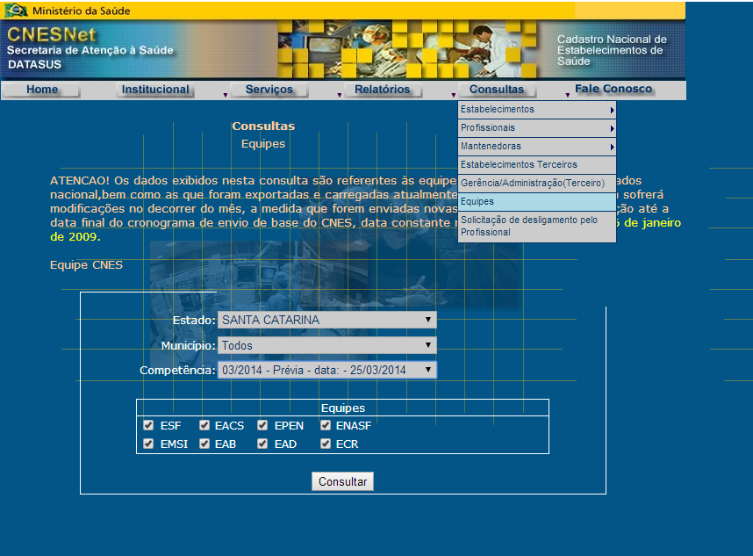

Slide 41
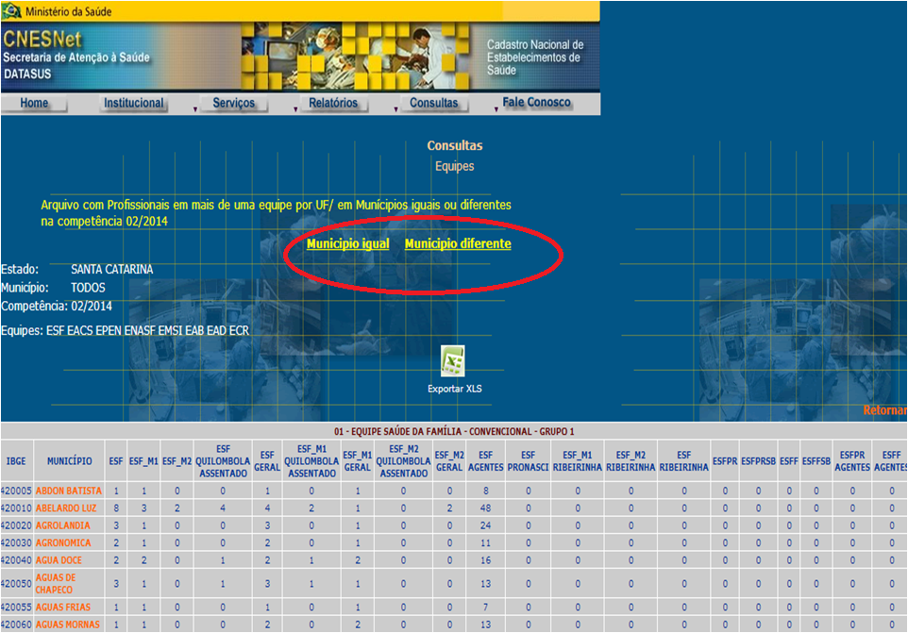
DUPLICIDADE DE VÍNCULO

Slide 42
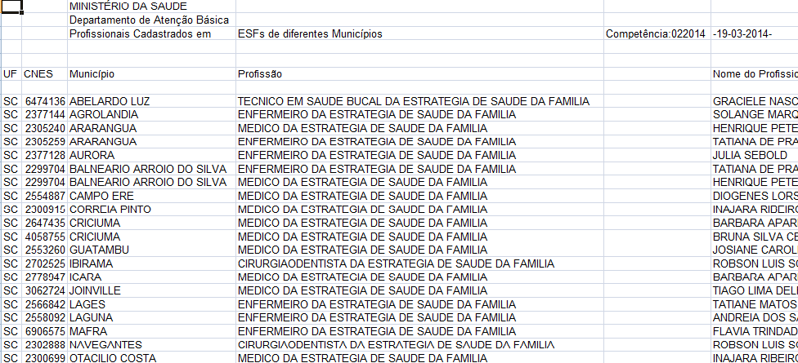

Slide 43
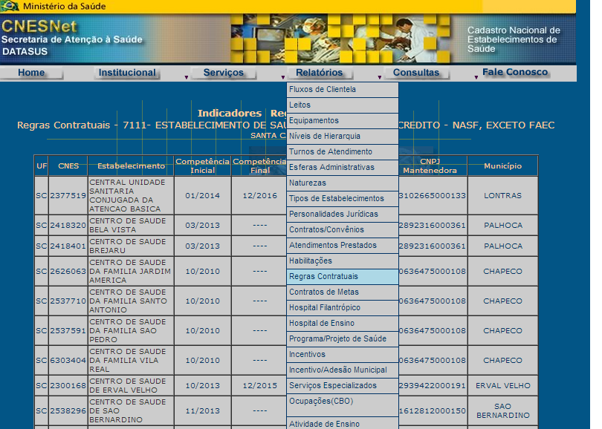
REGRA CONTRATUAL - 7111

Slide 44
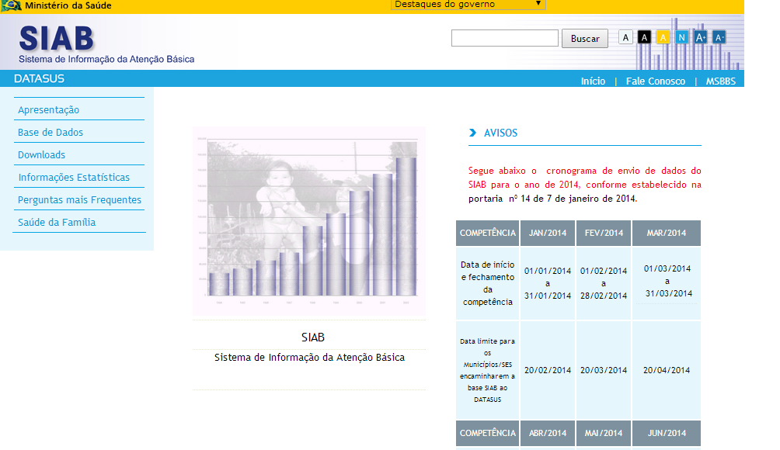
http://siab.datasus.gov.br

Slide 45
Diante das novas diretrizes apontadas pela Política Nacional da Atenção Básica, o Departamento de Atenção Básica/MS elaborou a Estratégia e-SUS Atenção Básica (e-SUS AB), que propõe a reestruturação do Sistema de Informação da Atenção Básica (Siab), entendendo ser fundamental para isso o incremento da gestão da informação, a automação dos processos, a melhoria das condições de infraestrutura e a melhoria dos processos de trabalho.

Slide 46
MAIS MÉDICOS
PROVAB
Cássia Roczanski

Slide 47
Etapas do programa
Estrangeiros passam por 4 semanas de avaliação sobre o SUS e Língua Portuguesa.
Deslocamento dos profissionais para os municípios em que vão atuar
Início das atividades nas unidades básicas de saúde
Médicos brasileiros selecionam municípios onde desejam atuar. Vagas ociosas são ofertadas a brasileiros e estrangeiros formados no exterior
Postos remanescentes são preenchidos pelos médicos da cooperação com a OPAS
Adesão dos municípios e edital de chamamento dos médicos

Slide 48
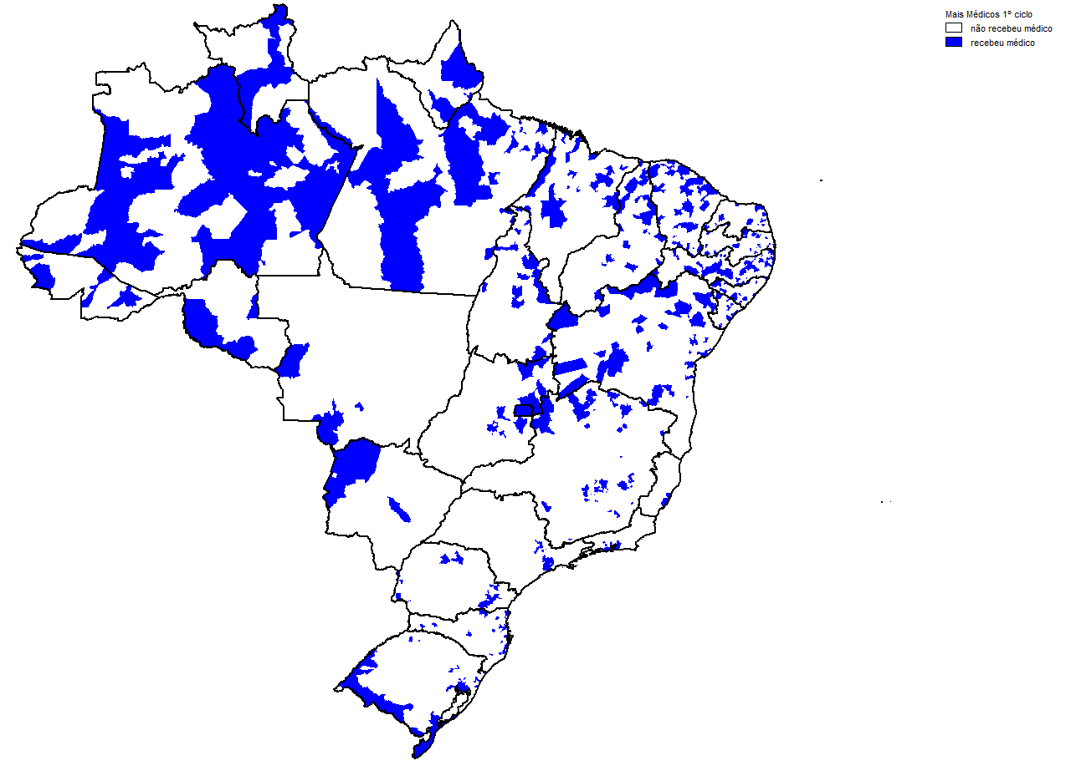
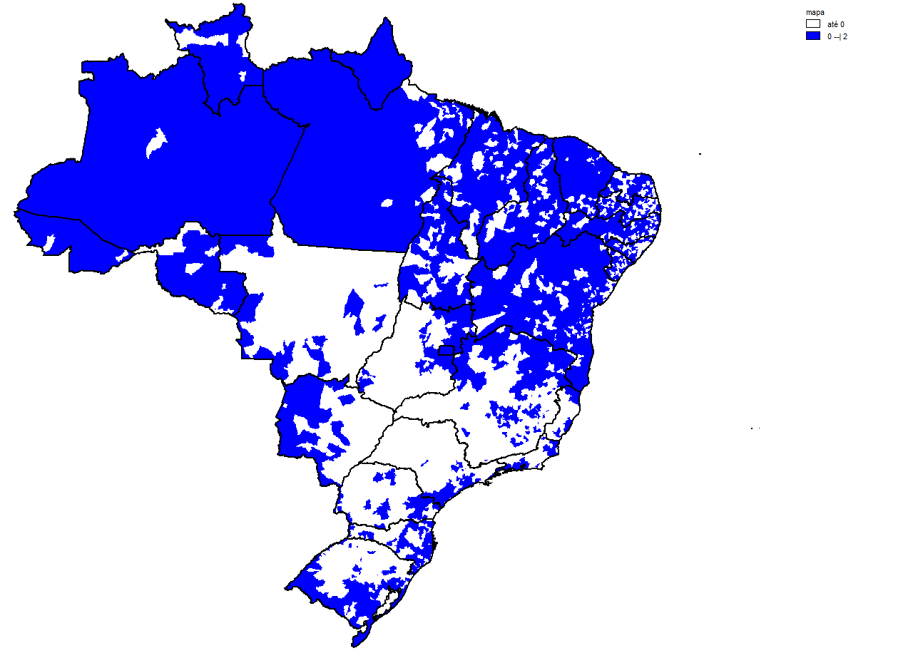
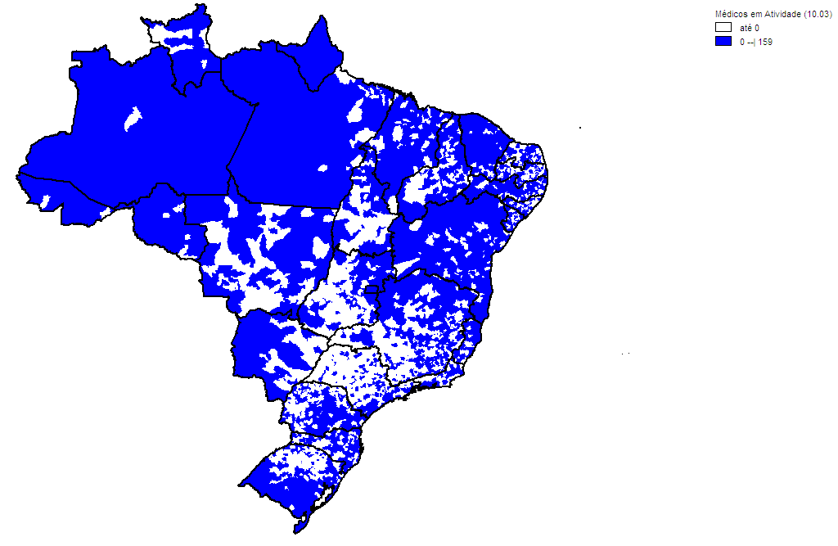
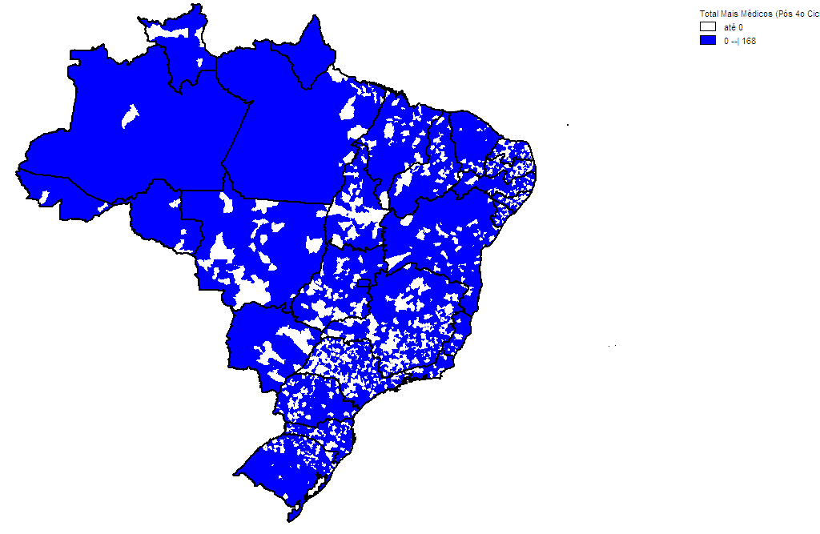
Mais Médicos para o interior e periferias do Brasil
1º ciclo
2º ciclo
1.136 médicos
3,9 milhões de beneficiados
8,5% da demanda atendida
6.453 médicos
22,2 milhões de beneficiados
48,7% da demanda atendida
3º ciclo
4º ciclo
9.501 médicos
33 milhões de beneficiados
71,7% da demanda atendida
13.235 médicos
45,6 milhões de beneficiados
100% da demanda atendida

Slide 49
Impactos iniciais do Mais Médicos
Crescimento de consultas na atenção básica já no primeiro ciclo
7%
Jan/13
Nov/13

Slide 50
Impactos iniciais do Mais Médicos
Levantamento do Ministério da Saúde em 688 equipes que receberam profissionais do Programa aponta expansão da assistência à população
27,3%
Jun/13
Nov/13
14,3%
17,3%

Slide 51
NORMAS E DIRETRIZES
PROJETO
MAIS MÉDICOS

Slide 52
Lei 12.871 22/10/2013 Mais Médicos
Institui o Programa Mais Médicos faz parte de um amplo pacto de melhoria do atendimento aos usuários do Sistema Único de Saúde (SUS). A iniciativa prevê:
1
Melhoria em infraestrutura e equipamentos para a saúde;
3
Aprimoramento da formação médica no Brasil

Slide 53



Lei do Mais Médicos
Destaques da Lei:
O Ministério da Saúde é responsável por emitir os registros dos médicos intercambistas (Registro do Ministério da Saúde-RMS);
Os Conselhos Regionais de Medicina permanecem com a responsabilidade da fiscalização da atuação dos médicos do Programa;
Os participantes intercambistas do Mais Médicos podem atuar exclusivamente na atenção básica dos municípios onde estão alocados na Estratégia de Saúde da Família, por um período de três anos.

Slide 54

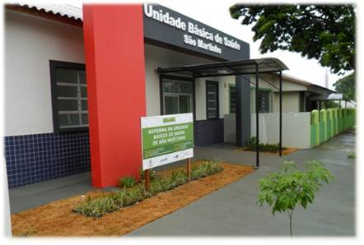
Chamamento: prioridade a brasileiros
Atuação em unidades de saúde de áreas mais vulneráveis de periferias de grandes cidades, municípios de interior e distritos indígenas, por três anos
Bolsa mensal de R$ 10,4 mil
Moradia e alimentação nos municípios
Especialização em atenção básica
Ajuda de custo para instalação (de R$ 10 mil a R$ 30 mil)
Recesso de 30 dias por ano, recebendo integralmente a bolsa
Notes:
Animação!

Slide 55
RESPONSABILIDADES
MUNICÍPIOS

Slide 56

Responsabilidades Município
PORTARIA Nº30: contrapartidas municipais
Deslocamento dos profissionais:
Das capitais onde ocorrerão a semana de acolhimento estadual até o município no qual o médico irá atuar.

Slide 57
Responsabilidades Municípios
Validação mensal da bolsa formação do médico
Acesso ao SUS aos profissionais
É de responsabilidade do município a garantia do acesso ao SUS e emissão do cartão SUS para os participantes.
Apoiar a Supervisão
Apoiar a Especialização
Aderir ao e-SUS

Slide 58
Responsabilidades Municípios
Os médicos participantes do Projeto deverão ser cadastrados até três meses após a chegada do médico do Programa, prioritariamente nas equipes de atenção básica que não estejam constituídas com médicos;
O sistema só permitirá constituir novas equipes de atenção básica com profissionais do projeto Mais Médicos após a prévia inserção de médicos participantes do Projeto nas equipes em funcionamento sem médicos.

Slide 59
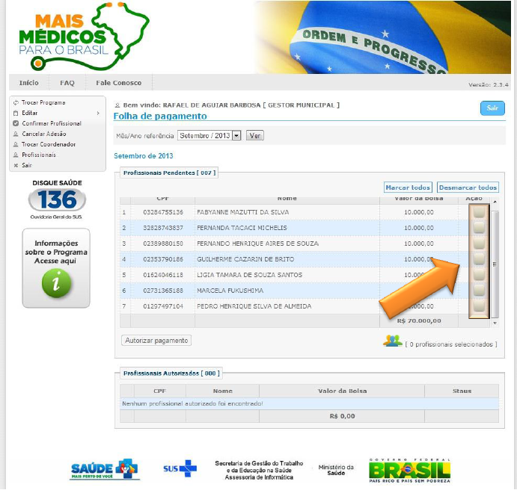
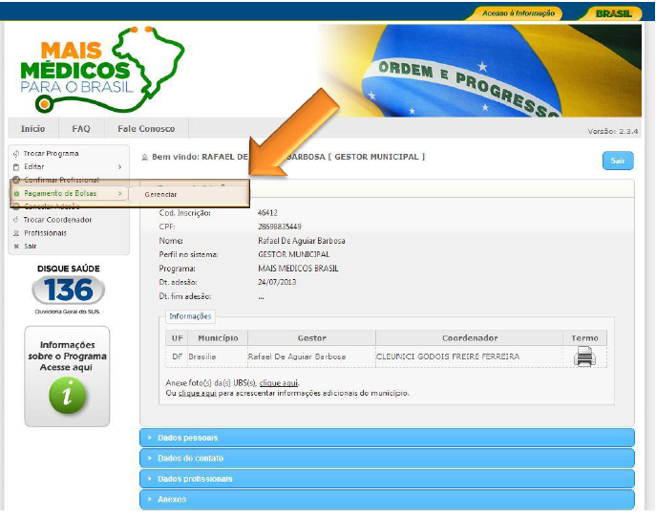
Sistema de Gerenciamento
O gestor também terá que entrar no Sistema de Gerenciamento do Programa Mais Médicos (http://maismédicos.saude.gov.br) para validar a participação dos médicos no Sistema do Programa quando da chegada nos municípios para que recebam a bolsa mensalmente.
No caso dos médicos que atenderão áreas indígenas, os DSEI terão que validar
as informações

Slide 60
RESPONSABILIDADES
MINISTÉRIO DA SAÚDE

Slide 61

Responsabilidades MS
CRM Brasil e Intercambistas Individuais:
Pagamento da ajuda de custo pelo Ministério da Saúde direto ao médico, após solicitação via SGP;
Pagamento da bolsa-formação pelo Ministério da Saúde com repasse direto ao médico, após validação do gestor municipal;

Slide 62
ESPECIALIZAÇÃO
Todos os participantes do Mais Médicos cursam especialização em Atenção Básica pela Universidade Aberta do SUS (UnaSUS)
** UFSC

Slide 63
SUPERVISÃO

Slide 64
Responsabilidades Instituição Supervisora
Tutoria e supervisão
Durante todo o período do Programa, os participantes serão acompanhados por tutores e supervisores de instituições de ensino superior.
SC – 2 instituições supervisoras (UFSC e universidade fronteira sul.

Slide 65


Modelo de Supervisão
Supervisor
Visitas Mensais
Médico
Local: Unidade de saúde de atuação do médico

Slide 66
Contatos:
provabmaismedicos@saude.sc.gov.br

